Slide 1




기획발표
미세먼지야.. 이제 헤어지자
미세먼지안심여행
AI데이터플랫폼(WITH Python, JAVA, Spring)을 활용한 빅데이터 분석 전문가 과정 (8회차)
빅데이터분석 프로젝트
먼지가되어팀

Slide 2

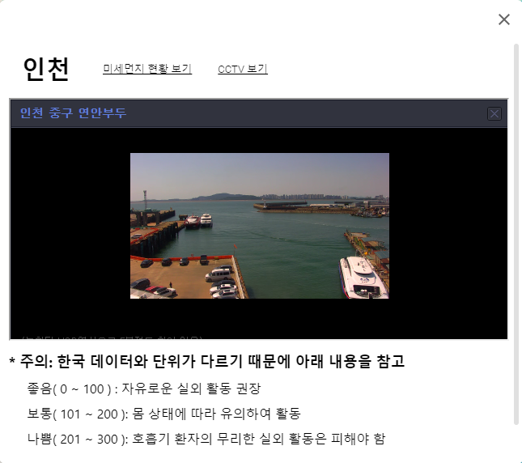
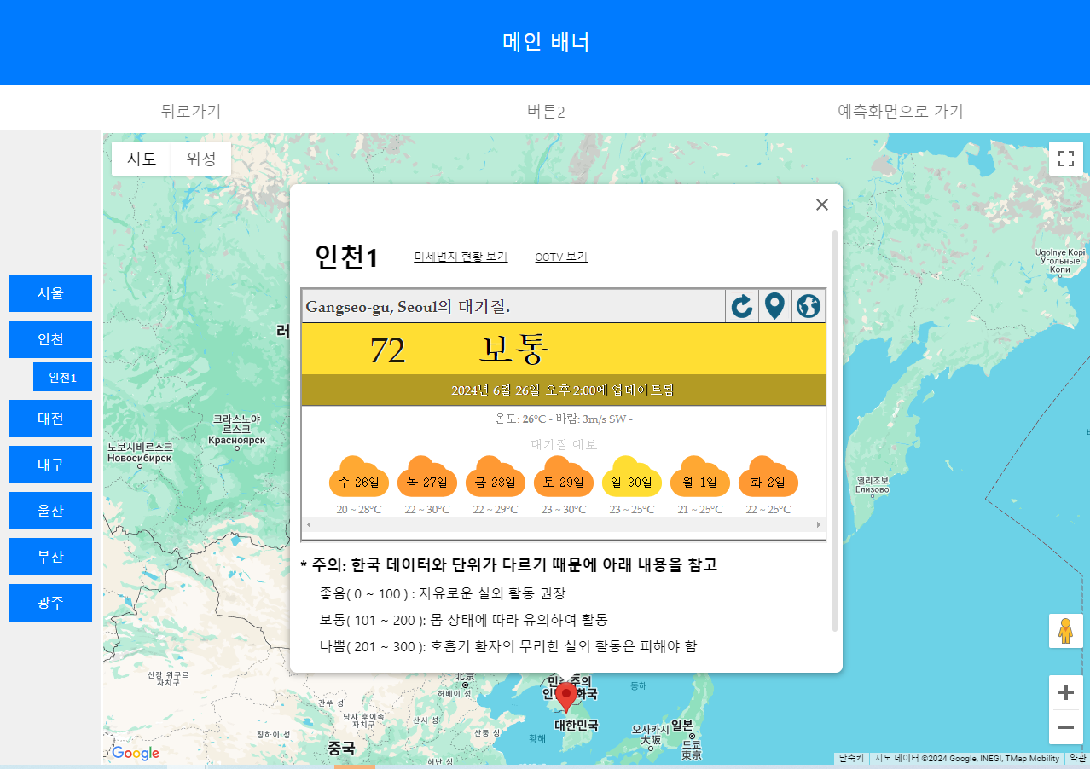
실시간 뷰(화면)
사용 API :
- 구글 지도
- 실시간 대기질
CCTV : 도시교통 정보센터

Slide 3
실시간 뷰(코드)
1
정보 창 띄우기
버튼 클릭
버튼의 Name 값과
입력값 읽어오기
Ajax 통신을 통한 API 정보 받아오기
API 정보를 통해서 정보창 함수 호출
2
정보 결과
정보창 호출 함수
매개변수를 통한
API 정보 받아오기
Iframe을 통한
화면 띄우기

Slide 4
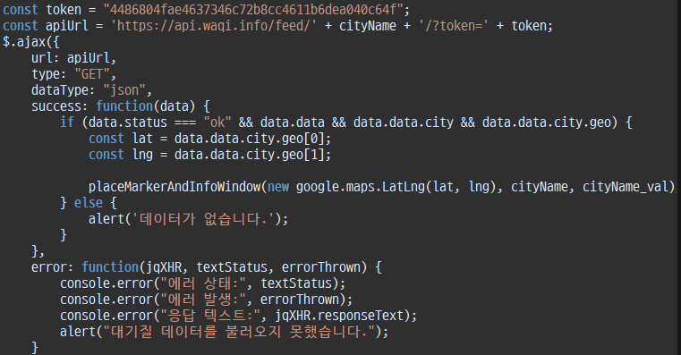

실시간 뷰(코드)

Slide 5
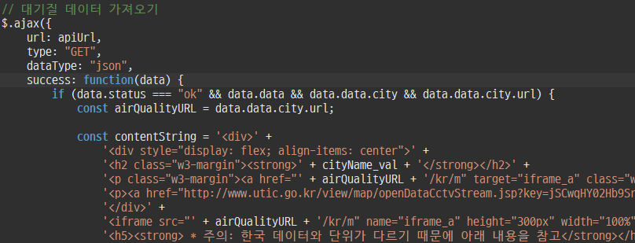
실시간 뷰(코드)

Slide 6
데이터 분석
활용 모델
활용 데이터
1
1
단일 회귀 분석 모델
기상청 기상 자료 개방포털
(기온, 강수량, 바람, 습도)
2
2
다중 회귀 분석 모델
실시간 대기질
(서울시 미세먼지 농도)
3
3
KNN 모델
서울 특별시 대기환경 정보
(양천구 미세먼지 데이터)

Slide 7
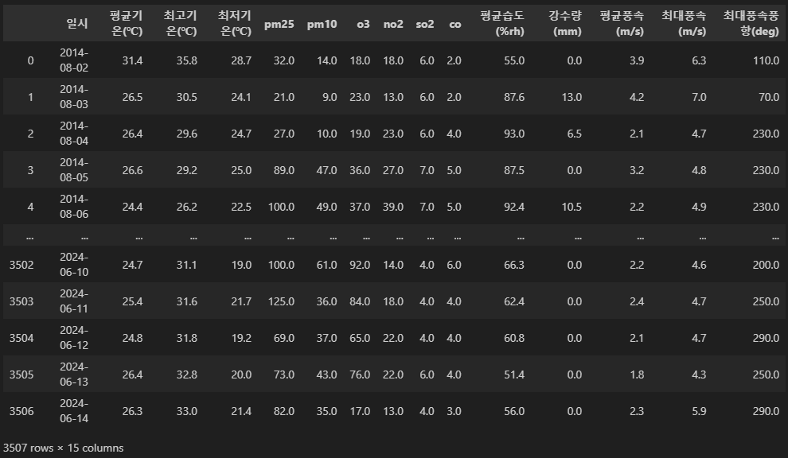
데이터 분석
데이터 가공
데이터 설명
기상청 기상 자료 개방포털 데이터
실시간 대기질
데이터
2014년 ~ 2024년
데이터 활용
결측치 데이터 :
제거

Slide 8
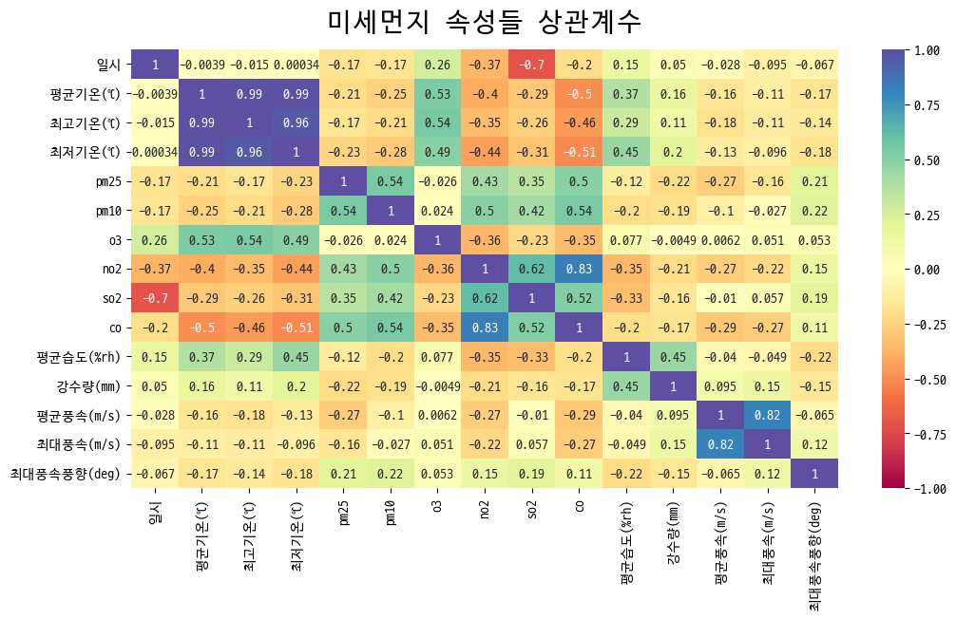
데이터 분석
데이터 관계 해석

Slide 9
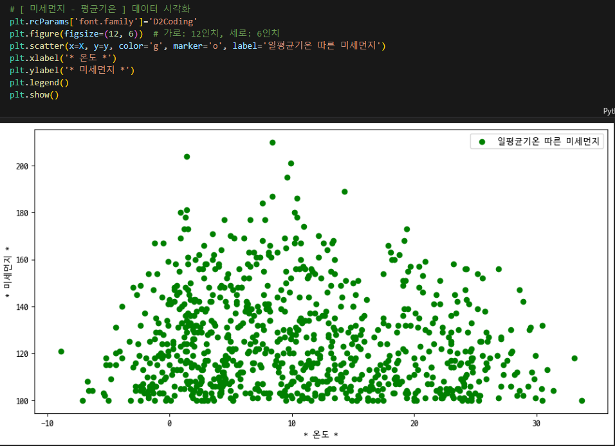
데이터 분석
단일 선형회귀 분석
PM25와 PM10대가 비슷한 데이터 활용
해당 그래프는 [기온 – pm25]의 관계
그래프가 유추되지 않기에
단일 선형회귀 모델은 맞지 않음

Slide 10
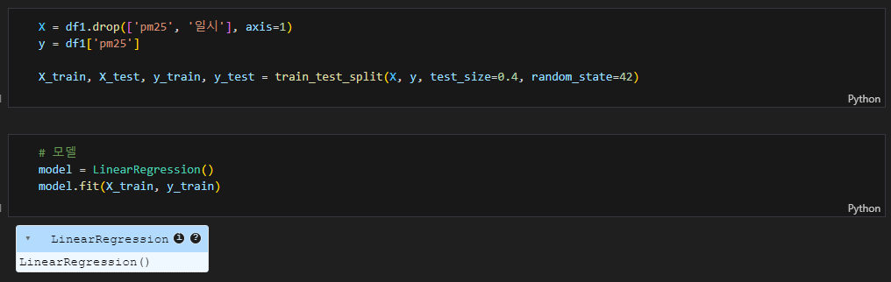
데이터 분석
다중 선형회귀 분석
활용된 데이터에서 PM25를 종속변수로 한 다중 선형 회귀 분석 보델 생성

Slide 11
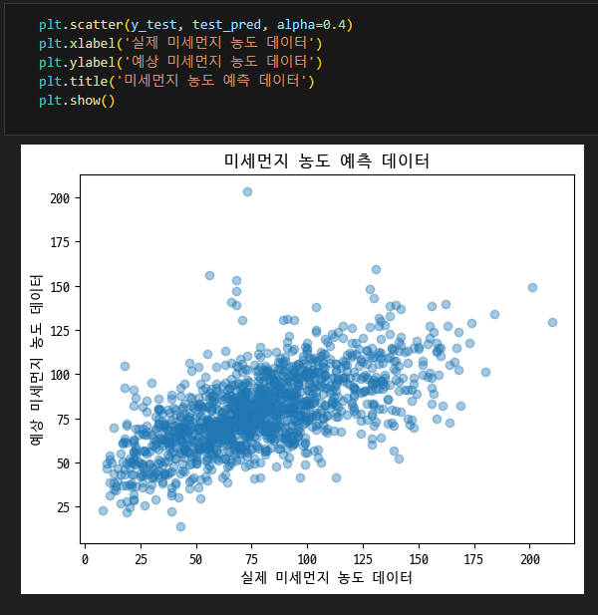
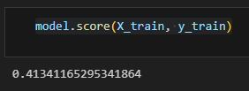
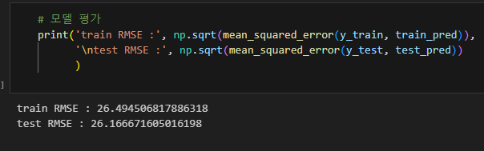
데이터 분석
다중 선형회귀 분석
해당 모델의 설명도 : 0.41
해당 모델의 오차 : 약 26

Slide 12
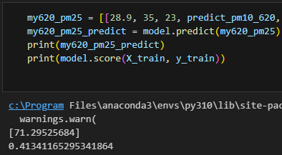

데이터 분석
다중 선형회귀 분석
6월 20일의 PM25 예측 수치
실패 원인 :
풍향같은 경우 목적형 데이터 이므로
목적형 데이터 / 범주형 데이터의 구분이 필요
실시간 대기질 데이터
6월 20일의 PM25 실제 수치

Slide 13
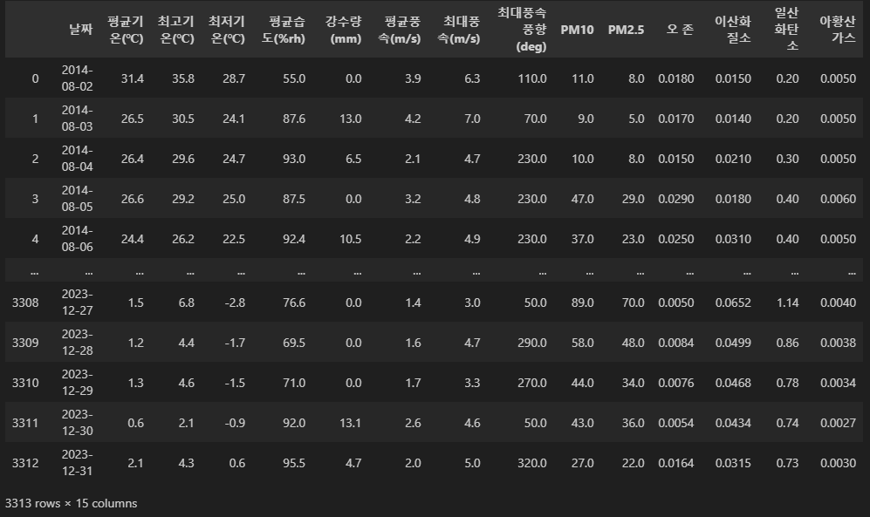
데이터 분석
KNN 모델
데이터 설명
기상청 기상 자료 개방포털 데이터
서울 특별시
대기환경 정보
2014년 ~ 2023년
양천구 데이터 활용
결측치 데이터 :
제거

Slide 14
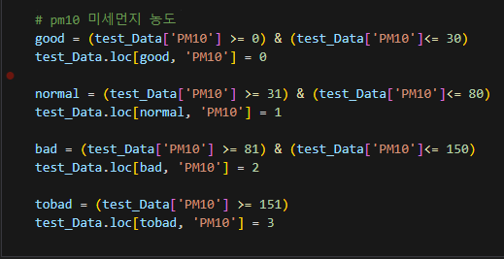
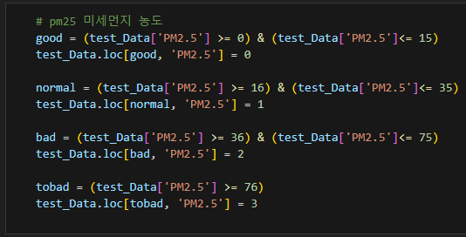
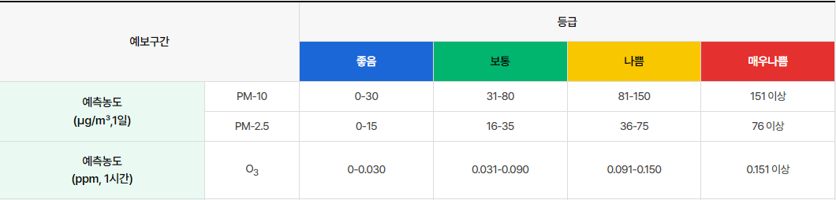
데이터 분석
KNN 모델

Slide 15
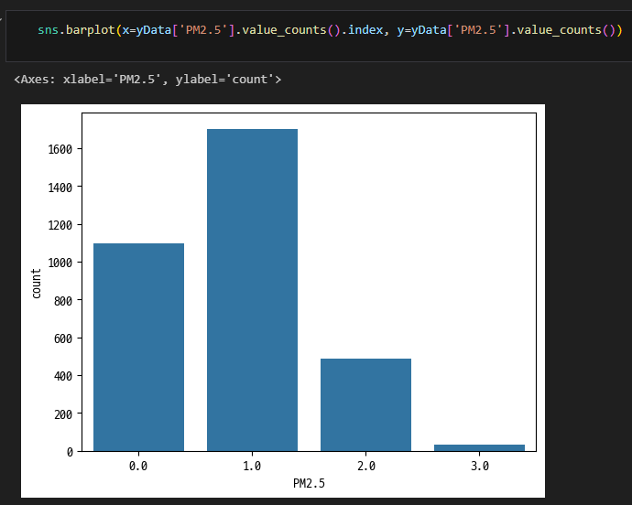
데이터 분석
KNN 모델

Slide 16
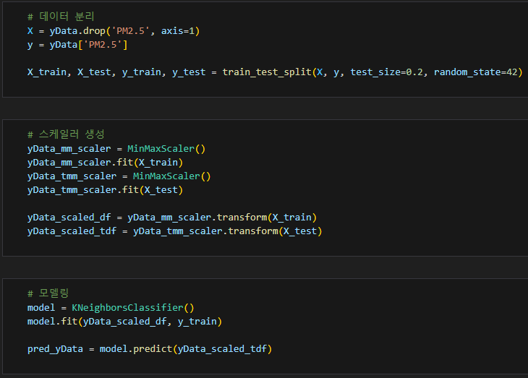

데이터 분석
KNN 모델
Max-Min Scaling 활용
해당 모델의 정확도

Slide 17
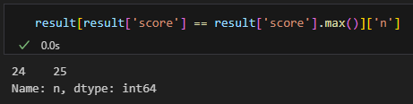
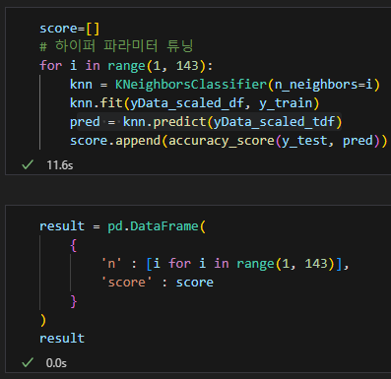
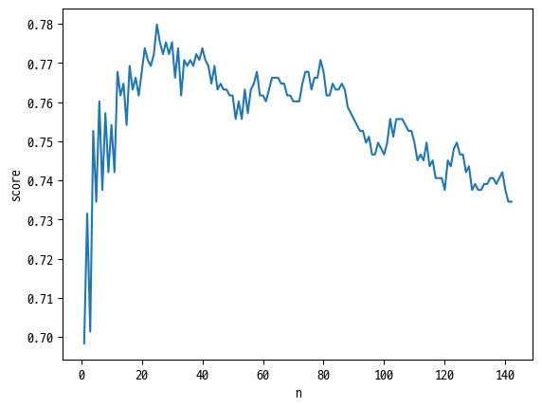
데이터 분석
KNN 모델

Slide 18
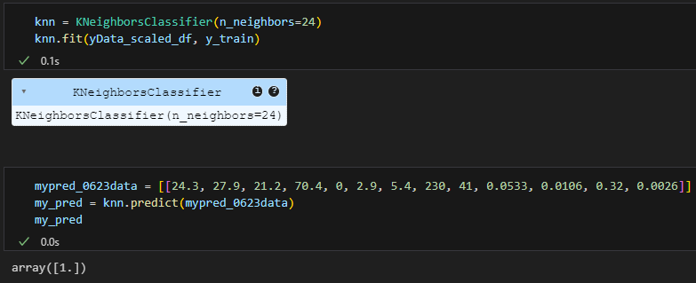
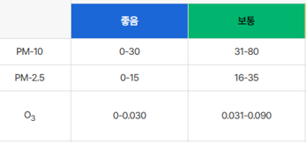
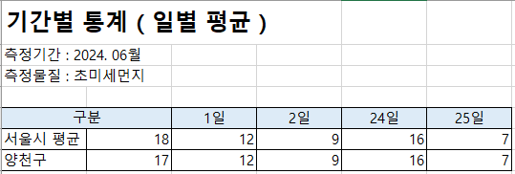
데이터 분석
KNN 모델

Slide 19

감사합니다

